Slide 1




Literatura
Portuguesa um património mundial
UNIVERSIDADE
CATÓLICA
PORTUGUESA
FACULDADE
DE CIÊNCIAS HUMANAS
Um poema
por dia
Luís Vaz de Camões
Fernando Pessoa
Sophia de Mello Breyner

Slide 2
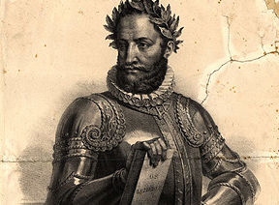




Luís Vaz de Camões
Um poema
por dia
1524 - 1580
Poeta português, considerado uma das maiores figuras da literatura portuguesa e um dos grandes poetas do ocidente.
(clica na imagem para veres e ouvires Ana Deus a declamar um dos seus poemas, para a rubrica Um poema por dia da RTP)

Slide 3
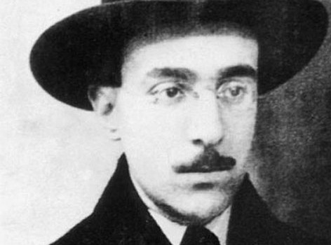
Fernando
Pessoa
1888 - 1935
Um poema
por dia
É considerado um dos maiores poetas da Língua Portuguesa, e da Literatura Universal, muitas vezes comparado com Luís de Camões. O crítico literário Harold Bloom considerou a sua obra um "legado da língua portuguesa ao mundo".
(clica na imagem para veres e ouvires Pedro Lamares a declamar um dos seus poemas, para a rubrica Um poema por dia da RTP)

Slide 4
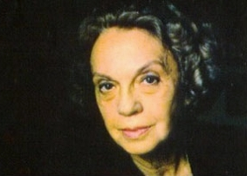
Sophia de
Melo Breyner
1919 - 2004
Um poema
por dia
Uma das mais importantes poetisas portuguesas do século XX. Foi a primeira mulher portuguesa a receber o mais importante galardão literário da língua portuguesa, o Prémio Camões, em 1999.
(clica na imagem para veres e ouvires Rita Loureiro a declamar um dos seus poemas, para a rubrica Um poema por dia da RTP)

